Slide 1
面向复杂工况的跨座式单轨列车齿轮箱因果域泛化故障诊断研究
答辩人：李强 导师：赵玲教授 汇报时间：2025.12

Slide 2
01
研究背景及意义
02
国内外研究现状
目录
03
主要研究内容
CONTENT
04
难点及解决方法
05
创新点
06
预期成果与进度安排

Slide 3
01
研究背景及意义
Notes:
总目录页格式展示参照此页

Slide 4
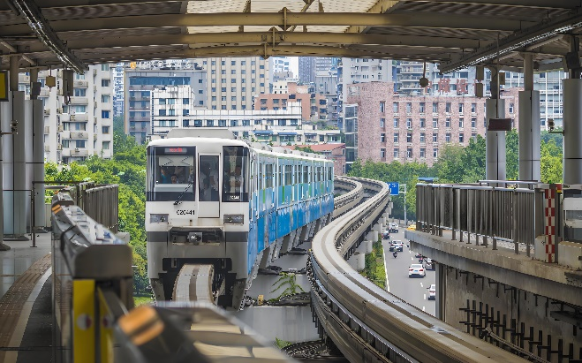
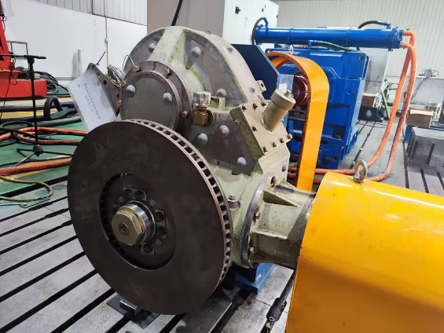
研究背景
1
跨座式单轨列车是山城立体交通的主力军
齿轮箱作为动力传输的“心脏”，其可靠性直接决定运营安全
列车长期运行于大坡度、小半径曲线等复杂地形
齿轮箱承受变载重、变转速、强冲击的恶劣工况

Slide 5
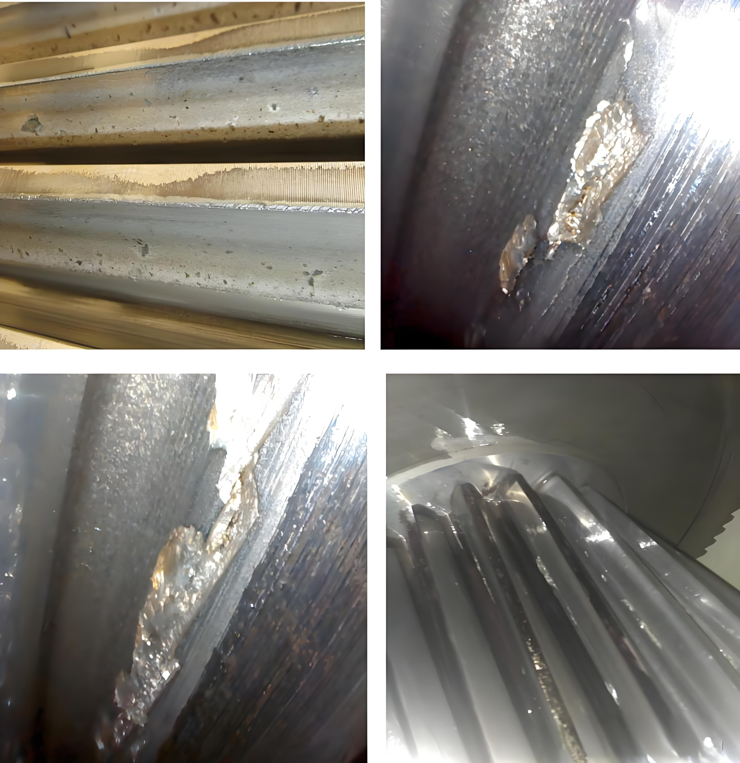
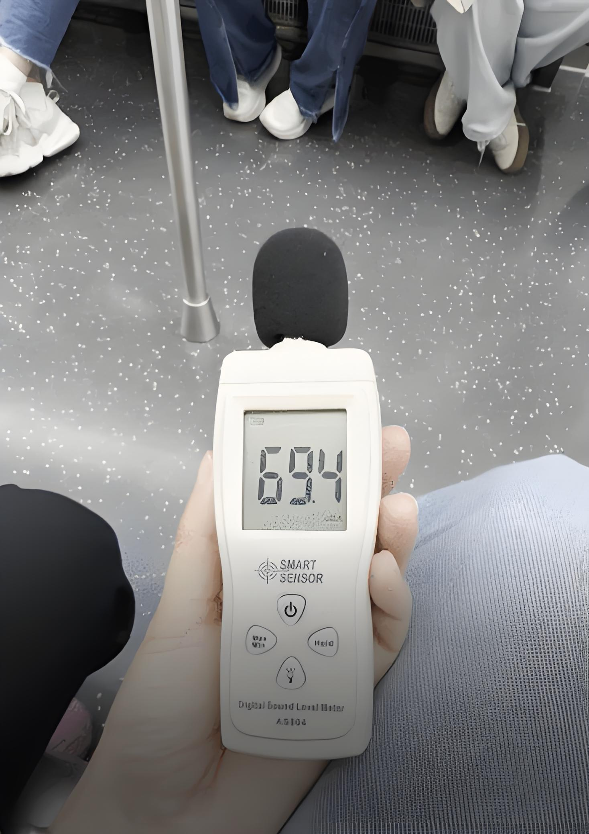
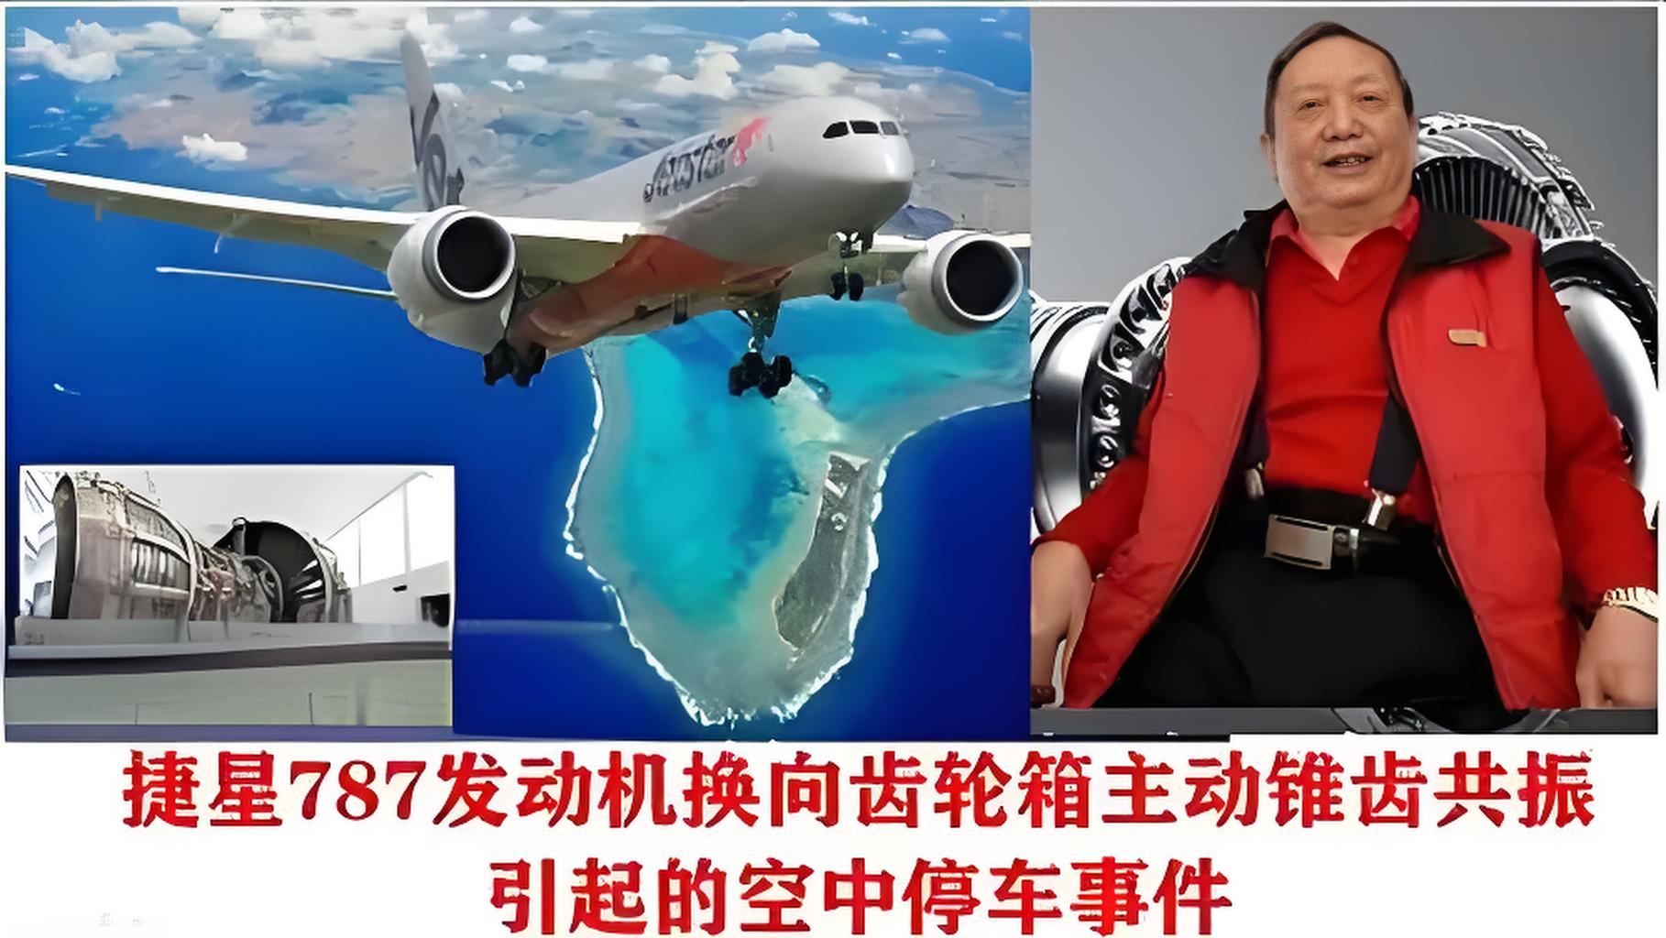
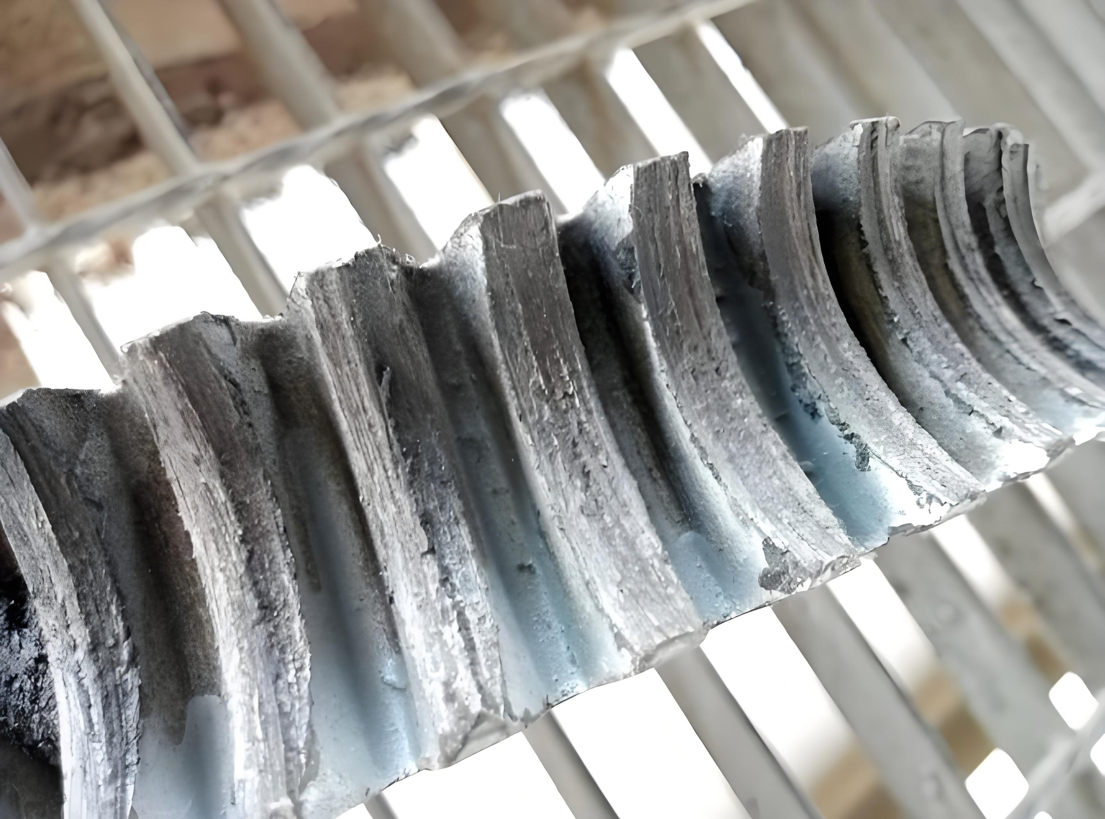
选题意义
2
低危害
中危害
高危害
增加机械磨损：轻微的振动可能会导致齿轮箱内部部件的微小磨损。虽然这不会立即导致故障，但长期积累的磨损会降低齿轮箱的效率和使用寿命。例如，微小的齿面接触不良可能逐渐增加摩擦，导致齿轮磨损。
引发噪音和震动：中等程度的振动会导致齿轮箱产生较大的噪音，影响设备的工作环境。例如，振动引起的机械共振可能导致工作场所噪音增大，甚至影响工作人员的健康。长期暴露在噪音过大的环境中会导致疲劳和听力损伤。
发生故障与停机：例如，失效的齿轮或轴承可能引发旋转部件飞出，造成操作人员受伤或设备损坏。此外，在严重情况下，设备的停机可能引发更大范围的生产线瘫痪，延误交货期，影响企业声誉和客户满意度。

Slide 6
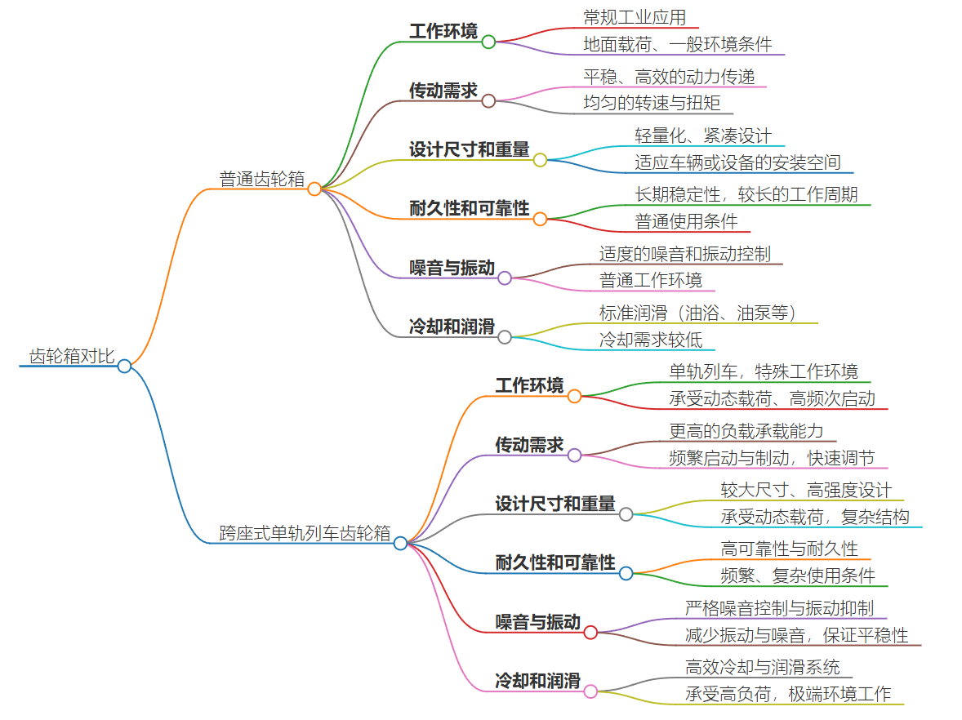
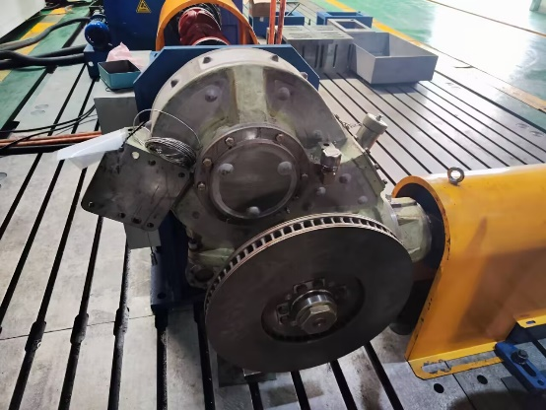
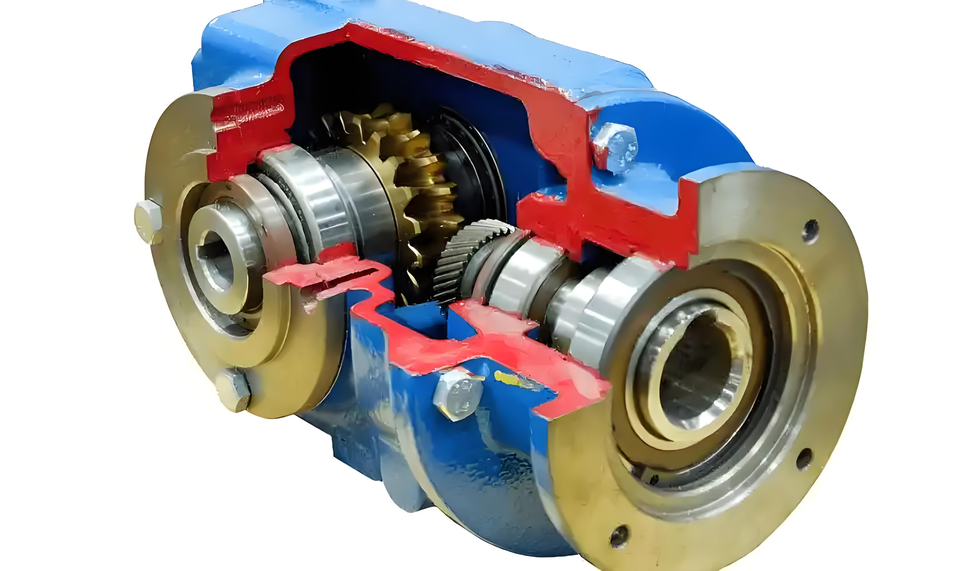
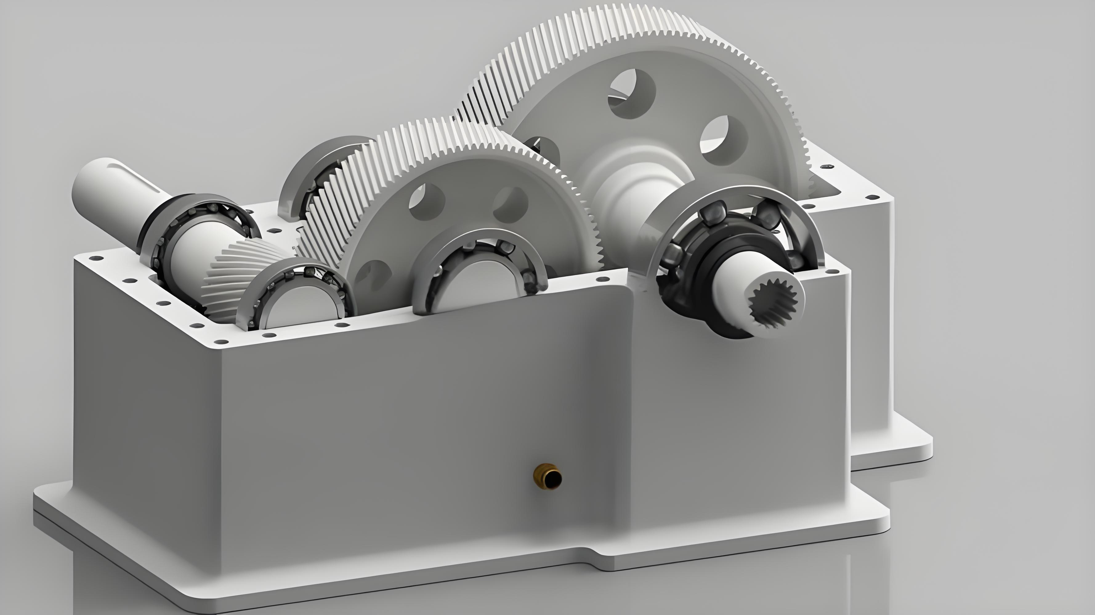
齿轮箱对比
3

Slide 7
02
国内外研究现状
Notes:
总目录页格式展示参照此页

Slide 8
4
国外广泛应用小波变换（WT）和经验模态分解（EMD）进行多尺度特征提取，结合Hilbert-Huang变换（HHT）和机器学习提升故障诊断精度。时频图像方法（如STFT、CWT）与卷积神经网络（CNN）结合用于异常检测和健康评估。物理建模中，有限元分析（FEM）和多体动力学（MBD）被用于复杂结构的振动模拟和设备可靠性提升。
国内学者通过小波包分解（WPT）和改进的EEMD（如CEEMDAN）提升了非平稳信号的故障分类效果。物理建模方面，FEM和MBD结合ANSYS等工具应用于机械设备的动态仿真，深入研究振动特性。MBD与FEM的整合增强了模型性能，为故障预测提供了更精准的仿真支持。
国外现状
国内现状
国外广泛应用自回归模型（AR、MA、ARMA、ARIMA）进行设备健康监测和未来趋势预测，特别是在平稳和非平稳信号中表现突出。多变量统计模型（如PCA、ICA）与机器学习结合用于特征去噪和提高预测精度。传统机器学习方法（如SVR、RF、XGBoost）因其强大的非线性建模能力，广泛应用于小样本和高维数据的振动信号预测。
国内研究采用自回归模型和传统机器学习方法，并在核函数选择、参数优化和多变量融合上有所改进。部分研究将这些方法与深度学习结合，以提升多工况下的故障识别能力。国内逐渐关注将传统机器学习方法与深度学习结合，提升振动信号预测的精度和适应性，尤其在复杂信号和实时监测中具有优势。
国外学者广泛应用深度学习模型，尤其是深度生成模型，如GAN、VAE和扩散模型（DDPM），在振动信号生成和预测中取得了显著进展。CNN和LSTM等神经网络用于自动特征提取和故障分类，时序卷积网络（TCN）则因其并行处理能力，逐渐成为处理长序列信号的主流方法。深度生成模型通过生成信号样本进行数据增强，提升了模型的泛化能力和预测精度，特别是在复杂信号和多模态数据处理方面。
国内学者在深度生成模型方面也积极探索，GAN用于模拟复杂故障模式，VAE用于处理带有不确定性的非线性信号，扩散模型逐渐应用于生成连续性较强的振动信号。部分研究已将深度生成模型与物理建模方法结合，利用有限元分析（FEM）构建振动数据基础，生成复杂工况下的信号以增强数据集的多样性和真实度。国内的研究方向逐步向生成信号多样性和模型融合方向发展，以提升故障诊断的鲁棒性和适应性。
1、时频分析与物理建模方法
2、统计与机器学习方法
3、深度学习与生成模型

Slide 9
国内外研究现状
2
低危害
中危害
高危害
增加机械磨损：轻微的振动可能会导致齿轮箱内部部件的微小磨损。虽然这不会立即导致故障，但长期积累的磨损会降低齿轮箱的效率和使用寿命。例如，微小的齿面接触不良可能逐渐增加摩擦，导致齿轮磨损。
引发噪音和震动：中等程度的振动会导致齿轮箱产生较大的噪音，影响设备的工作环境。例如，振动引起的机械共振可能导致工作场所噪音增大，甚至影响工作人员的健康。长期暴露在噪音过大的环境中会导致疲劳和听力损伤。
发生故障与停机：例如，失效的齿轮或轴承可能引发旋转部件飞出，造成操作人员受伤或设备损坏。此外，在严重情况下，设备的停机可能引发更大范围的生产线瘫痪，延误交货期，影响企业声誉和客户满意度。

Slide 10
03
主要研究内容及方法
Notes:
总目录页格式展示参照此页

Slide 11
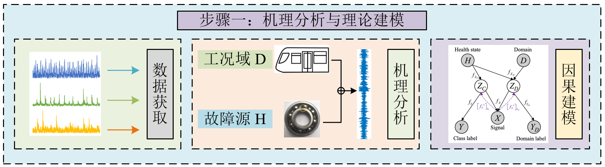
主要研究内容及方法
5
1、单轨列车齿轮箱
计划

Slide 12
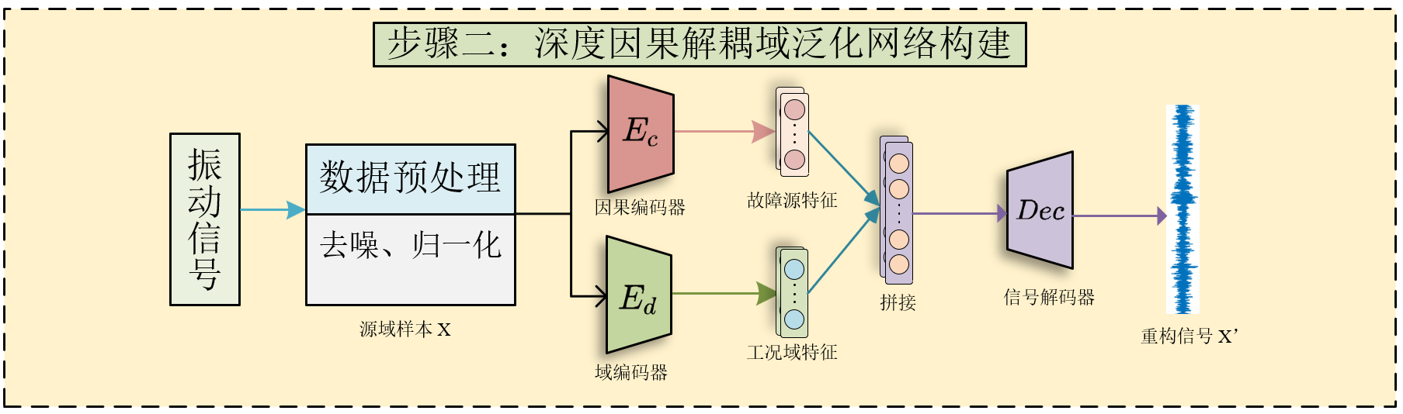
主要研究内容及方法
6
2、扩散生成模型（DDPM）的结构设计方法研究
计划通过在U-Net的编码器和解码器中引入动力学特征（如模态频率、特征频率等），采用条件融合和自适应归一化（AdaIN）两种方式调整特征提取过程，使得模型能够根据不同的工况和故障状态生成具有真实动力学特性的振动信号。

Slide 13
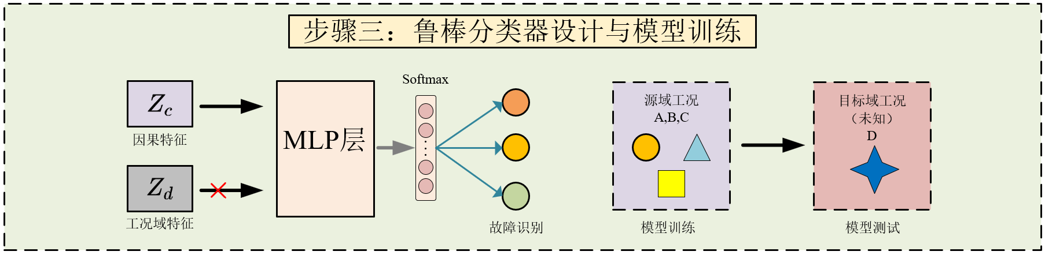
主要研究内容及方法
7
3、扩散生成模型（DDPM）的结构设计方法研究

Slide 14
04
难点及解决办法
Notes:
总目录页格式展示参照此页

Slide 15
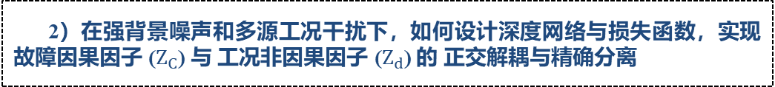
研究难点
9
1）如何解析齿轮箱复杂的非线性耦合机理，构建准确描述“故障本质”与“工况环境”映射关系的 结构因果模型 (SCM)。
2）在强背景噪声和多源工况干扰下，如何设计深度网络与损失函数，实现 故障因果因子 ($Z_{C}$) 与 工况非因果因子 ($Z_{d}$) 的 正交解耦与精确分离
3）目标域数据完全不可见的条件下，如何度量特征的跨域不变性，确立面向未知工况的 鲁棒泛化。

Slide 16
拟采用的解决方法
10
1）物理机理与数据驱动融合的因果建模策略
构建描述振动信号生成过程的 结构因果模型 (SCM)。通过定义因果图，从理论层面明确 故障因果与 工况非因果因子 的拓扑映射关系，指导后续特征提取。
2）构建多重损失约束的深度因果解耦网络
设计包含 因果聚合损失 ($L_{ca}$)、重构损失 ($L_{rc}$) 与 冗余削减损失 ($L_{rr}$) 的复合目标函数。利用深度神经网络强制拉近同类故障样本，推远异类样本，并强制故障特征与工况特征 正交，从而在强噪声下实现特征的精确剥离。
3）基于“留一域”策略的鲁棒分类器设计
构建仅依赖因果不变特征的分类器，从决策层面 物理切断 工况域信息的干扰。采用 “留一域”交叉验证 策略（即用 A/B/C 工况训练，在完全不可见的 D 工况测试），模拟真实场景，验证模型的 零样本泛化能力。

Slide 17
05
创新点
Notes:
总目录页格式展示参照此页

Slide 18

创新点
11
1）基于结构因果模型 (SCM) 的机理建模策略：通过构建 SCM，从物理层面精准定义“故障因果因子”与“工况非因果因子”，从根源上消除环境噪声带来的“虚假相关”。
2）面向未知工况的深度因果解耦域泛化架构：针对目标域数据完全不可见的极端场景，提出双编码器解耦网络与因果聚合损失，强制剥离工况干扰，实现对未知复杂工况的零样本直接泛化。

Slide 19
06
预期成果及进度安排
Notes:
总目录页格式展示参照此页

Slide 20

已取得成果和预计成果
12
[1]Hangjun W, Zhao L, Zhang N, et al. TI-Former: End-to-End Useful Life Prediction Model Based on Transformer-Informer[C]//2024 IEEE 13th Data Driven Control and Learning Systems Conference (DDCLS). IEEE, 2024: 2170-2175.
公开发表一篇SCI论文。
公开发表一篇中文核心。
申请专利1项

Slide 21
进度安排
13
任务起止时间 | 任务内容
2025.11-2025.12 | 与导师商议确定论文选题和主要研究内容
2026.01-2026.02 | 针对因果推断方法与域泛化故障诊断相结合的文献资料进行进一步分析和整理
2026.03-2026.04 | 对一些因果推断方法与域泛化故障诊断方法相关文献进行分析总结
2026.05-2026.07 | 齿轮箱结构因果建模以及搭建深度因果解耦域泛化网络，并将建模结果结构化、代码化
2026.08-2026.10 | 在建立模型的基础上，使用实验室采集的振动信号数据集进行实验并分析实验结果，对研究工作进行整理并总结，撰写论文
2026.11-2027.02 | 提交论文导师审核
2027.03-2027.04 | 完成论文写作并提交论文
2027.05-2027.06 | 论文答辩

